Slide 1
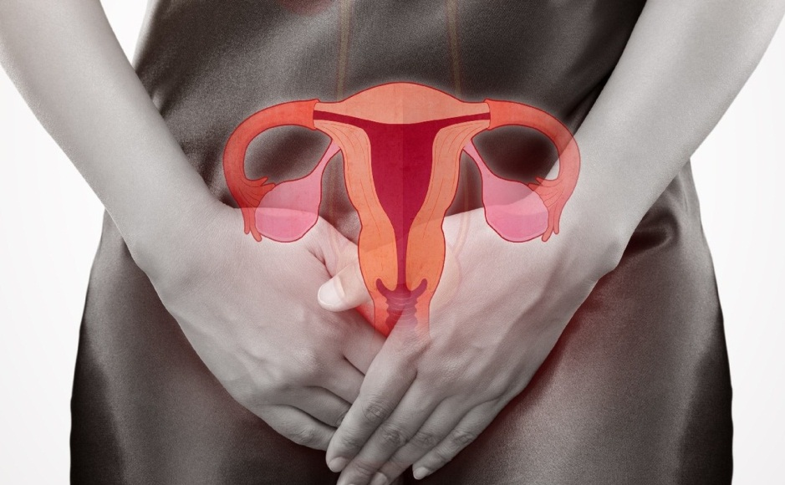
Rakovina krčka maternice
prevencia

Slide 2
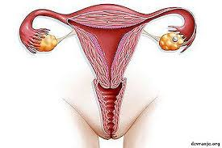
Krčok maternice
pevný valcovitý útvar,
s priemerom 2,5, ústiaci do pošvy
uprostred krčku je otvor-bránka
pri ovulácii je krčok mäkký, otvorený
podľa stupňa otvorenia krčku pri pôrode určujeme, kedy sa pôrod spustí

Slide 3
Prečo vzniká rakovina krčka maternice?
Infekcia HPV (ľudský papilomavírus)
Prenáša sa ľahko a rýchlo, čo si zvyčajne ani nevšimneme, pretože sa neprejavuje žiadnymi príznakmi.
Vírus potichu napáda bunky epitelu, až nakoniec začne meniť ich DNA.
Už v tejto fáze preventívna prehliadka u gynekológa odhalí nebezpečné zmeny.
Najväčší výskyt je vo veku 35 až 45 rokov.

Slide 4
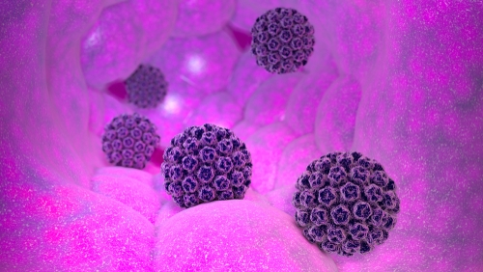
Čo je HPV vírus ?
HPV je infekcia, ktorá u žien do 10 až 15 rokov (niekedy aj skôr) môže spôsobiť smrteľné ochorenie.
HPV sa prenáša pohlavným stykom, alebo pri kontakte s infikovanou kožou vonkajších pohl.orgánov a konečníka.

Slide 5
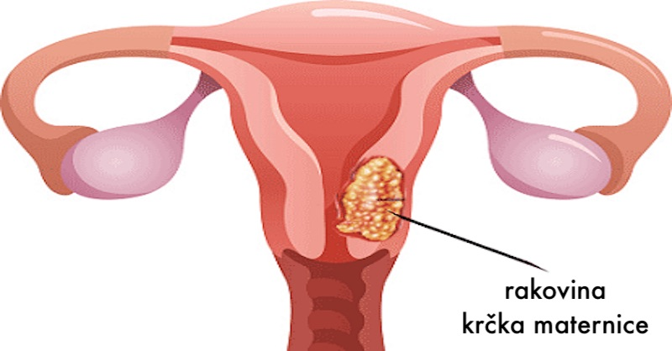
Príznaky rakoviny krčka maternice
Príznaky sú nejasné, všímať si treba:
nezvyčajné krvácanie
nepríjemné pocity
pri močení
nepravidelný cyklus
nezvyčajný výtok
bolesť pri pohlavnom styku

Slide 6
Únava a chudnutie
S vyššie uvedenými príznakmi nikdy netreba brať na ľahkú váhu.
Za vyčerpanosťou sa často skrýva významná strata červených krviniek. Naopak, zvyšuje sa počet bielych, ktoré chcú rakovinu zastaviť.

Slide 7
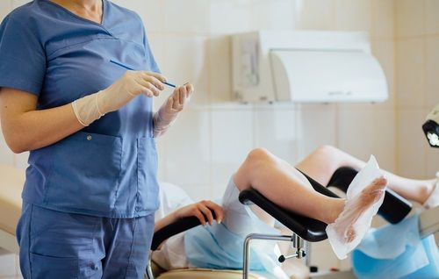
Prevencia
Cytologické vyšetrenie krčka maternice je súčasťou preventívnej prehliadky vo veku 23 až 64 rokov. Prvé dva odbery (v živote pacientky) vykoná gynekológ v ročnom intervale.
Ak sú výsledky negatívne, stačí cytológiu opakovať v 3-ročnom intervale, a to až do veku 64 rokov. V prípade pozitívneho výsledku, lekár určí ďalší postup.
OČKOVANIE proti HPV - v 13 roku života dievčaťa

Slide 8
Pre ženy vo veku 15 – 44 r. predstavuje rakovina krčka maternice druhé najrozšírenejšie zhubné ochorenie po rakovine prsníka.
Krajiny s programami skríningu majú výrazne nižší výskyt rakoviny krčka maternice a nižšiu mieru úmrtnosti. Nepodceňujme preto preventívne prehliadky a zabráňme RAKOVINE !!!

